Slide 1
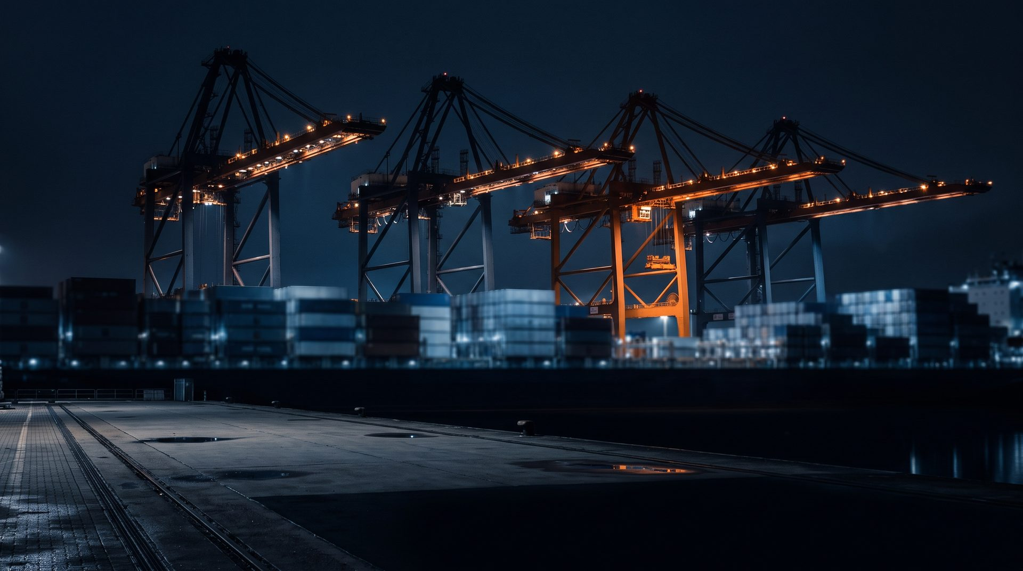
集装箱如何改变世界
公司读书会
1956 年 4 月 26 日 · 58 个铝箱 · 不到 8 小时
Notes:
今天这本书讲的是一个铁盒子,但我想先请大家记住三个数字:一九五六年四月二十六日、五十八个铝箱、不到八小时。这三个数字说的是同一件事——那天有一艘船,用不到八小时装完了五十八个箱子,而同样一船杂货在当时通常要装好几天。我们今天的问题不是"集装箱有多方便",而是"为什么这么简单的一个盒子,会被认为是二十世纪最重要的经济变化之一"。

Slide 2
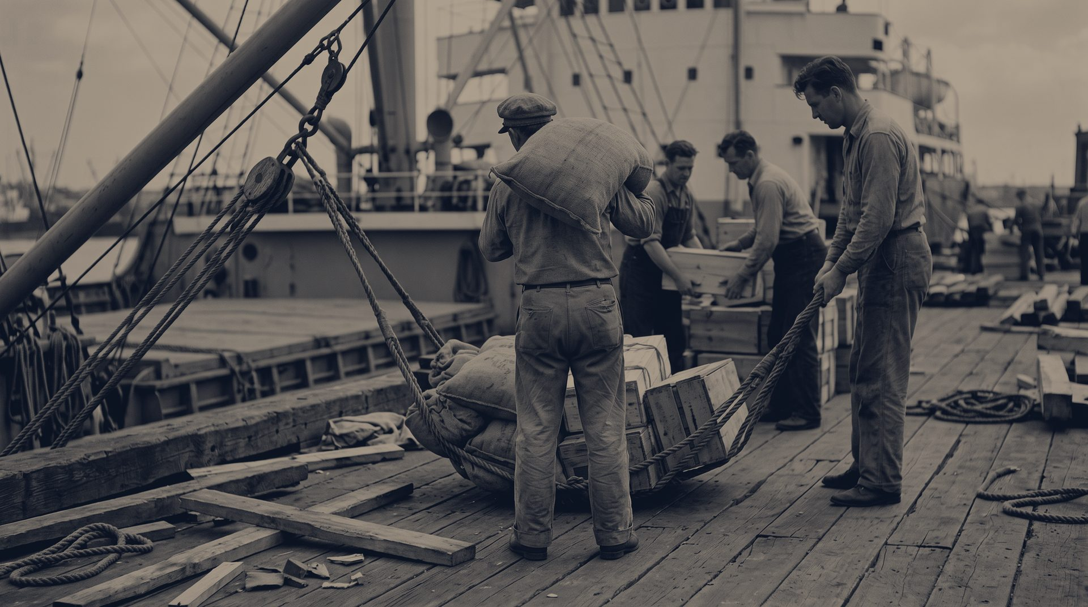
一艘油轮改装的船
第一章 那一船
01
在集装箱出现之前,把货装上船是全世界最贵的一段路
Notes:
先回到集装箱出现之前。很多人以为运输的成本主要花在海上,其实不是。在集装箱出现以前,把货装上船、再从船上卸下来,才是全程里最贵、最慢、最耗人力的一段。这一章我们就看看那段路有多贵。这张照片后面一页会完整展开,先记住它的样子。

Slide 3
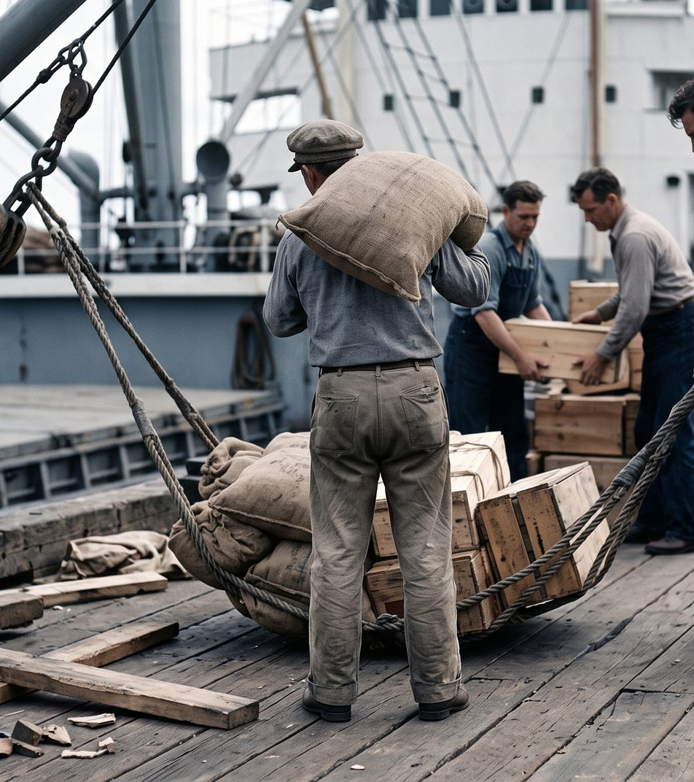
装一吨货 5.83 美元
第一章 那一船
1956 年,装一艘中型货船
装卸费 每吨 5.83 美元
20–25 吨货要 18–20 个工时
工人单件负重常达 30–50 公斤
港口周转有时比航行还久
来源:Levinson《The Box》(2006);
Harold M. Levinson 等(1971)
Notes:
这是一九五六年的口径:用传统办法装一艘中型货船,装卸费大约是每吨五点八三美元。换成工时更直观——二十到二十五吨货,散杂货方式要十八到二十个工时才能装卸完,这个数字来自哈罗德·莱文森等人一九七一年的劳资关系专著。码头工人单件负重常常在三十到五十公斤,个别能到八十公斤。结果就是最后一条:港口周转时间极长,有时候船在港口待的时间比它在海上航行的时间还久。请大家记住每吨五点八三美元这个数,下一页我们要用它做对照。

Slide 4
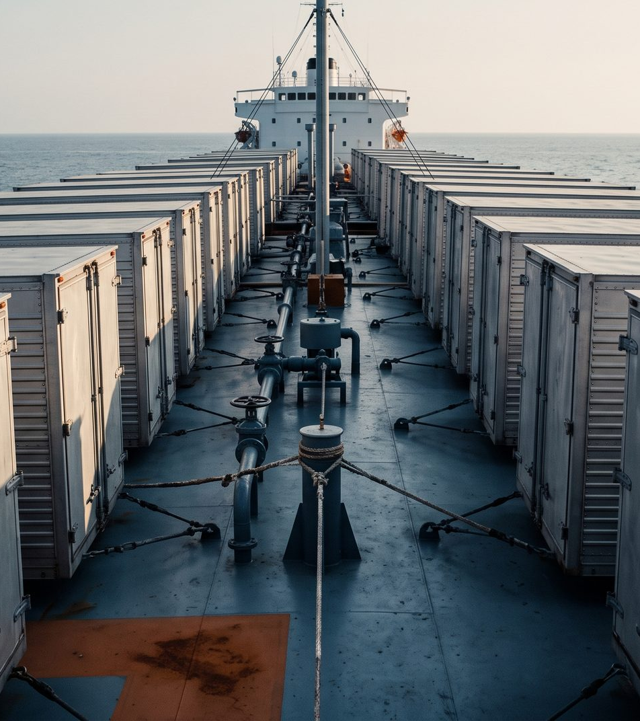
那一船:不到 8 小时
第一章 那一船
1956 年 4 月 26 日
Ideal X 由油轮改装,驶往休斯敦
甲板 58 个 35 英尺铝箱
不到 8 小时装完,五天后抵港
装卸费降到每吨 0.16 美元以下
来源:美国国家发明家名人堂;
Levinson《The Box》(2006)
Notes:
一九五六年四月二十六日,Ideal X 号从新泽西的纽瓦克港出发,驶往休斯敦。它不是新造的船,是一艘二战时期的 T2 油轮改装的,甲板下面还照旧装着一万五千吨散装石油。甲板上放着五十八个三十五英尺的铝制箱体,箱子的长度和当时标准卡车拖车的车身一致——这一点很关键,麦克莱恩本来就是做卡车运输的,他要的是货物不必倒来倒去。五十八个箱子不到八小时装完,五天后抵达休斯敦。最重要的是最后一行:同一条船、同一个航次,装卸费从每吨五点八三美元降到了零点一六美元以下。这里可以停一下,问问大家:如果成本能掉这么多,为什么这件事没有第二天就传遍全世界?

Slide 5

「集装箱对世界经济究竟有多重要,
无法量化。」
第一章 那一船
马克·莱文森《The Box》(2006)第 8 页 —— 十年后,有人把它量化了
Notes:
这句话来自马克·莱文森《集装箱改变世界》二〇〇六年版第八页,他自己说,集装箱对世界经济究竟有多重要,无法量化。这句话很诚实,也很挑衅。十年之后,真的有三位经济学家把它量化了,我们第三部分会讲那个数字。在那之前,先回答刚才那个问题:为什么成本掉了九成七,世界却没有立刻改变?

Slide 6
改变世界的不是铁盒子,
是所有人同意用同一个盒子
国际标准化 1965 年完成,国际贸易的集装箱化采用 1966 年开始、1983 年结束
整理
来源:Bernhofen、El-Sahli、Kneller(2016)
1956 到 1966,集装箱在美国国内走了十年才走向世界
Notes:
答案是:光有箱子不够。一九五六年到一九六六年,集装箱在美国国内整整走了十年才走向世界。按研究者的分期,国际标准化在一九六五年才完成,国际贸易中的集装箱化采用从一九六六年开始,一直到一九八三年才结束。也就是说,真正稀缺的不是那个铁盒子,而是所有人同意用同一个盒子这件事。我把这一页标了"整理"两个字,因为这个说法是我们自己的归纳,不是原书的章节标题。

Slide 7
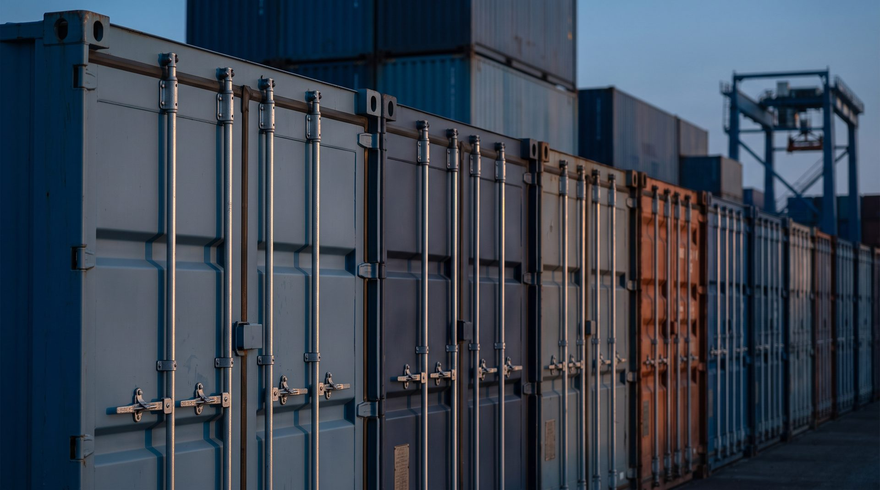
让所有人用同一个箱子
第二章 让箱子通用
02
标准化不是技术问题,是一次关于放弃的集体决定
Notes:
那么"同意用同一个盒子"到底包含哪些事?第二章我们拆开看。这里我想先给一个判断:标准化不是技术问题,它是一次关于放弃的集体决定——每一方都要放弃自己那套已经花了钱的方案。

Slide 8
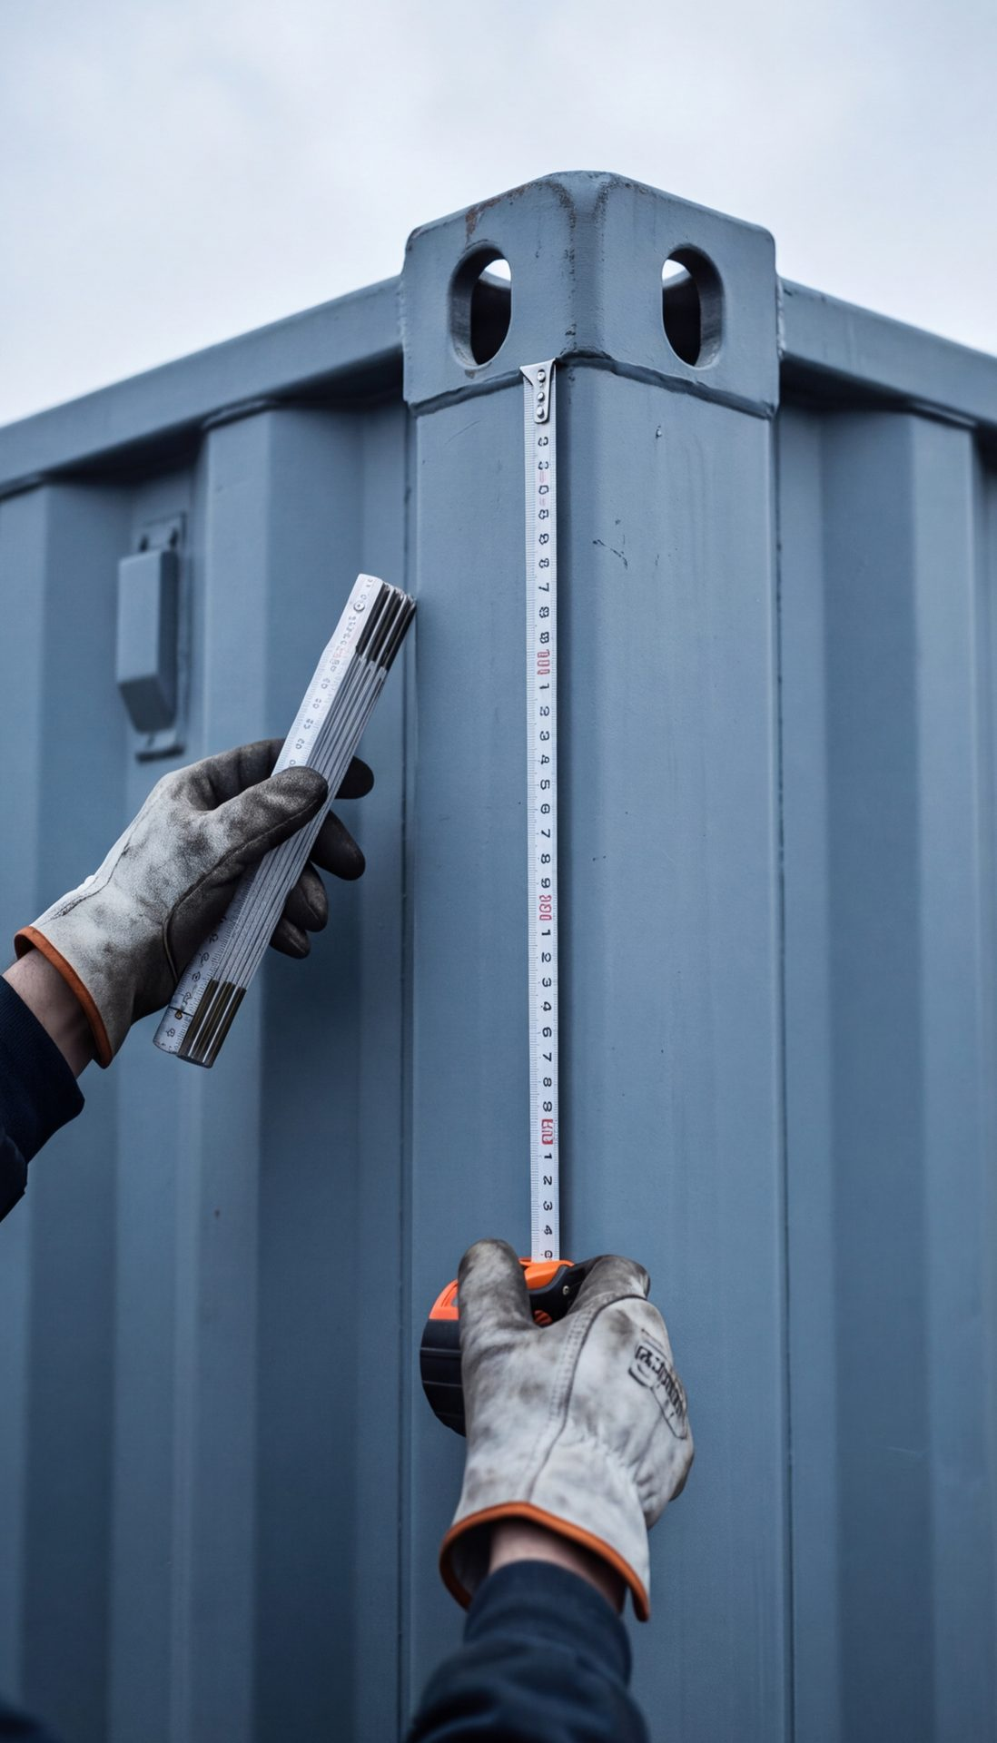

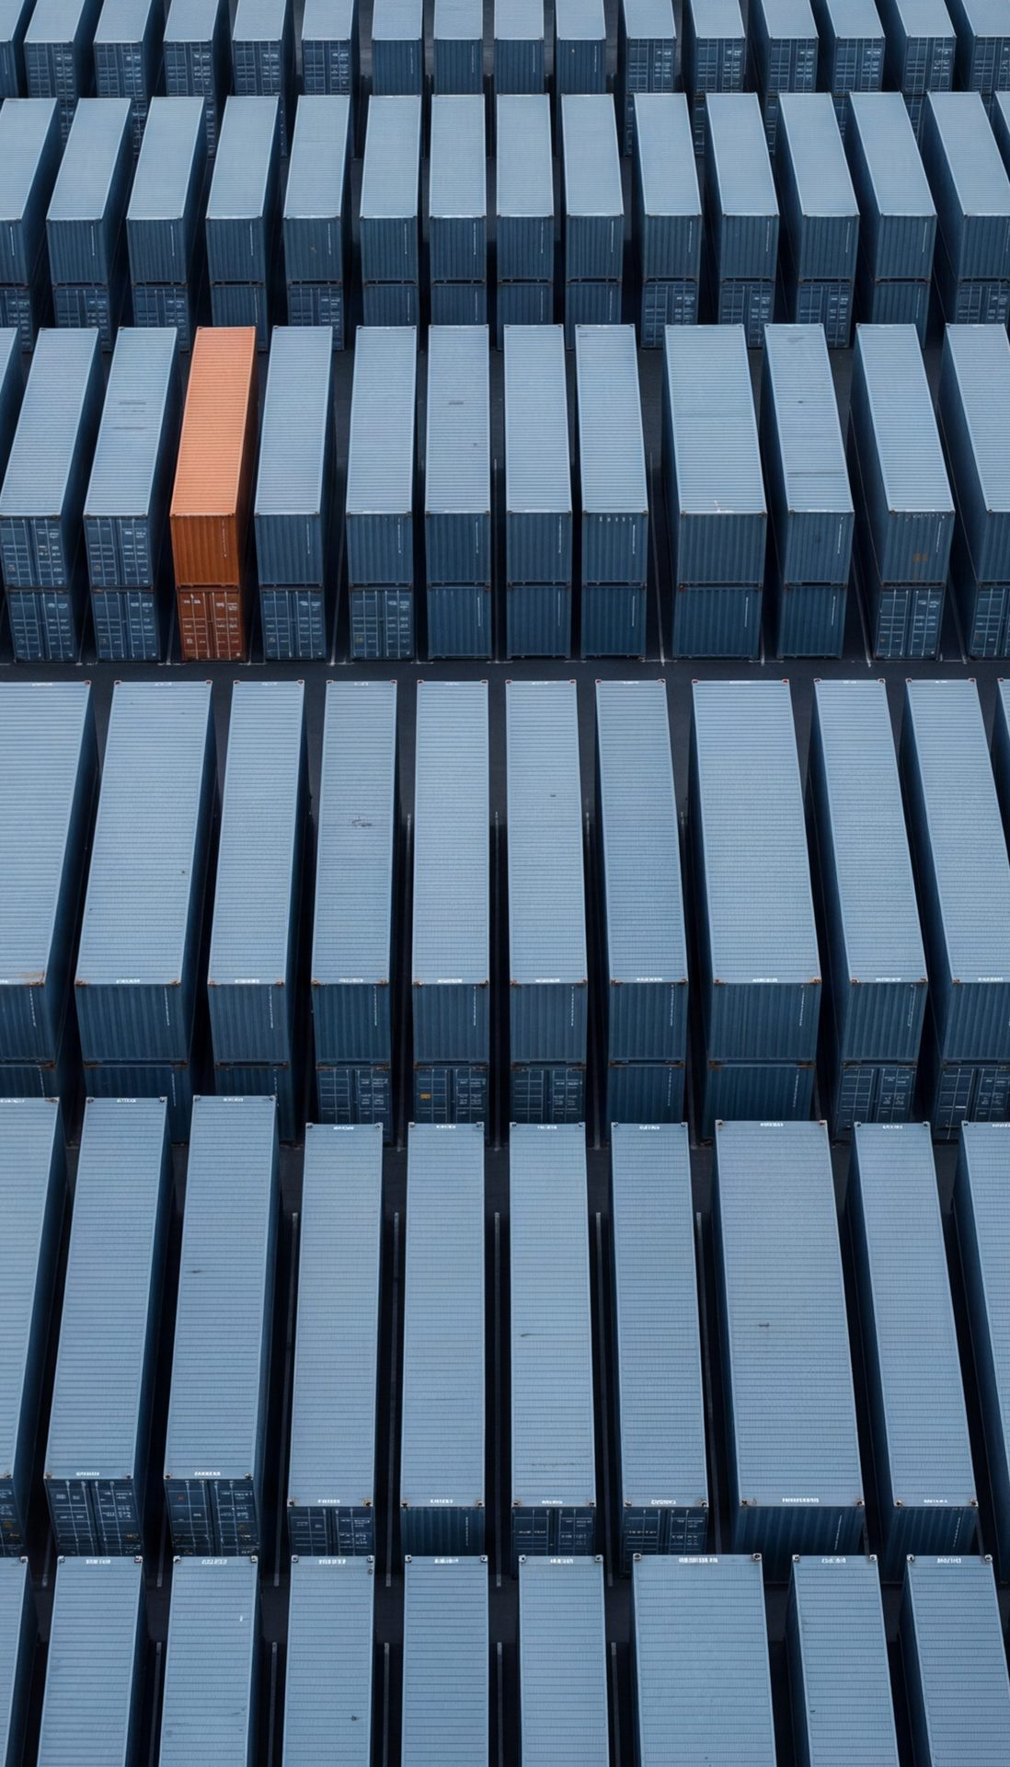
让标准成立的三件事
第二章 让箱子通用
整理
来源:ISO 668:2020 / ISO 1161:2016 目录;Eurostat 与 UN ESCWA 统计定义;毫米数值经百科条目转引
01 尺寸
ISO 668 把 20 英尺箱定为
6058×2438×2591 mm
40 英尺箱长 12192 mm
02 角件
ISO/R 1161(1970)
坦特林格说服 Sea-Land
放弃旋锁专利、免版税公开
03 计量
有 20 英尺基准才有 TEU
20 英尺记 1,40 英尺记 2
Notes:
我把它归成三件事,这个分法也是我们的整理。第一件是尺寸。ISO 668 把二十英尺箱定为长六千零五十八毫米、宽两千四百三十八毫米、高两千五百九十一毫米,四十英尺箱长一万两千一百九十二毫米。第二件是接口,也就是角落上那个不起眼的铸钢角件。它的国际推荐标准 ISO 斜杠 R 一一六一在一九七〇年首次发布。真正关键的一步是:工程师基思·坦特林格说服了他的雇主 Sea-Land 放弃旋锁的专利收费、免版税公开,旋锁才有可能成为行业标准。这一点特别值得读书会讨论——标准能不能立起来,往往取决于最有优势的那一方愿不愿意放弃收费。第三件是计量。只有当二十英尺成为基准之后,TEU 才有意义:一个二十英尺箱记一,一个四十英尺箱记二。毫米数值来自百科条目对 ISO 标准正文的转引,ISO 标准正文本身是付费文本。

Slide 9
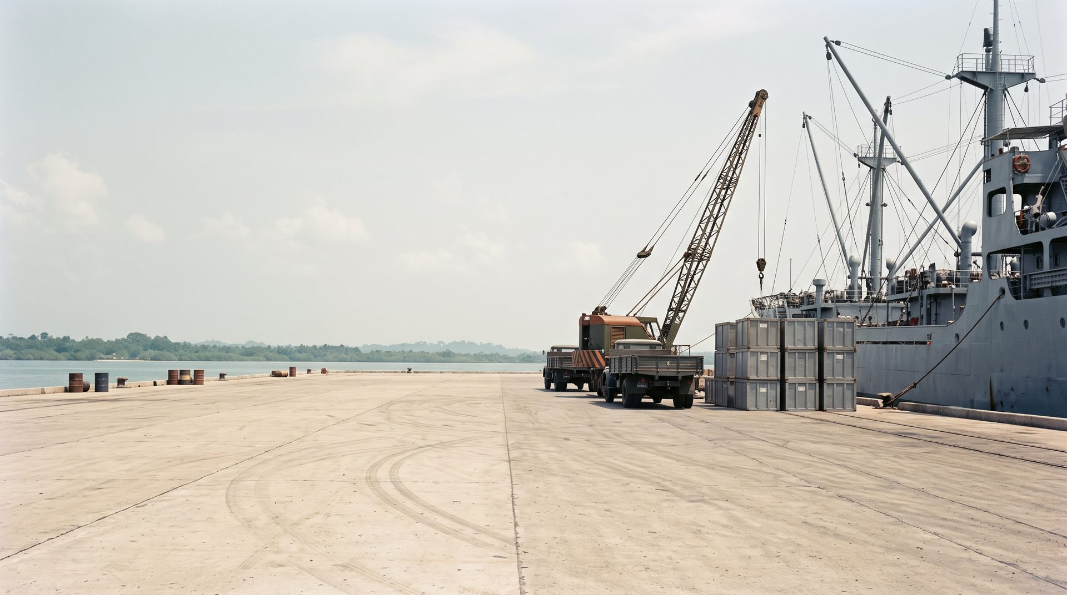
战争把箱子推到亚洲
第二章 让箱子通用
1967–1973 年,Sea-Land 每月向
中南半岛运 1200 个集装箱
累计从国防部取得 4.5 亿美元
1971 财年越南合同占销售额 30%
1968 年开通日本航线,回程空箱造就亚洲出口
来源:Marc Levinson,Forbes(2006);Bernhofen 等(2016)
Notes:
标准立起来了,但把集装箱推向亚洲的并不是贸易,而是战争。一九六七到一九七三年,Sea-Land 每月向中南半岛运送一千两百个集装箱,累计从美国国防部拿到四点五亿美元收入。一九七一财年,越南合同收入占这家公司销售额的百分之三十。真正有意思的是回程:船把物资送到越南,回来是空的,于是一九六八年三月 Sea-Land 宣布开通日本航线,每月从横滨发六个航次。今天亚洲到北美的出口干线,起点是一批为了不空驶而找货的船。后来的经济学研究正是利用这条非贸易动机的扩散路径,用各国到越南的距离和一九六七年前是否驻有美军基地来构造工具变量。

Slide 10
+248%
对照:同一回归中,自由贸易协定当期 +37%,GATT 成员当期 +40.2%
只做港口集装箱化,15 年累计仅 258%
整理
完全集装箱化:当期 +248%,15 年累计 +517%
来源:Bernhofen、El-Sahli、Kneller,《Journal of International Economics》2016 年第 98 卷
Notes:
这就是被量化的那个数。丹尼尔·伯恩霍芬、祖海尔·埃尔萨利和理查德·克内勒在《国际经济学杂志》二〇一六年第九十八卷发表的研究显示,完全集装箱化——也就是港口加铁路的多式联运——使工业化国家之间的双边贸易当期平均提高百分之两百四十八,十五年累计平均效应是百分之五百一十七。上面两行是对照:在同一个回归里,签署自由贸易协定的当期效应只有百分之三十七,双方同为关贸总协定成员是百分之四十点二。更能说明问题的是第二行:如果只做港口的集装箱化、不打通铁路,十五年累计只有百分之二百五十八,远低于五百一十七。所以改变世界的不是船,是整条链路。把三个数字并排看,这个页面的归纳也是我们自己做的。

Slide 11
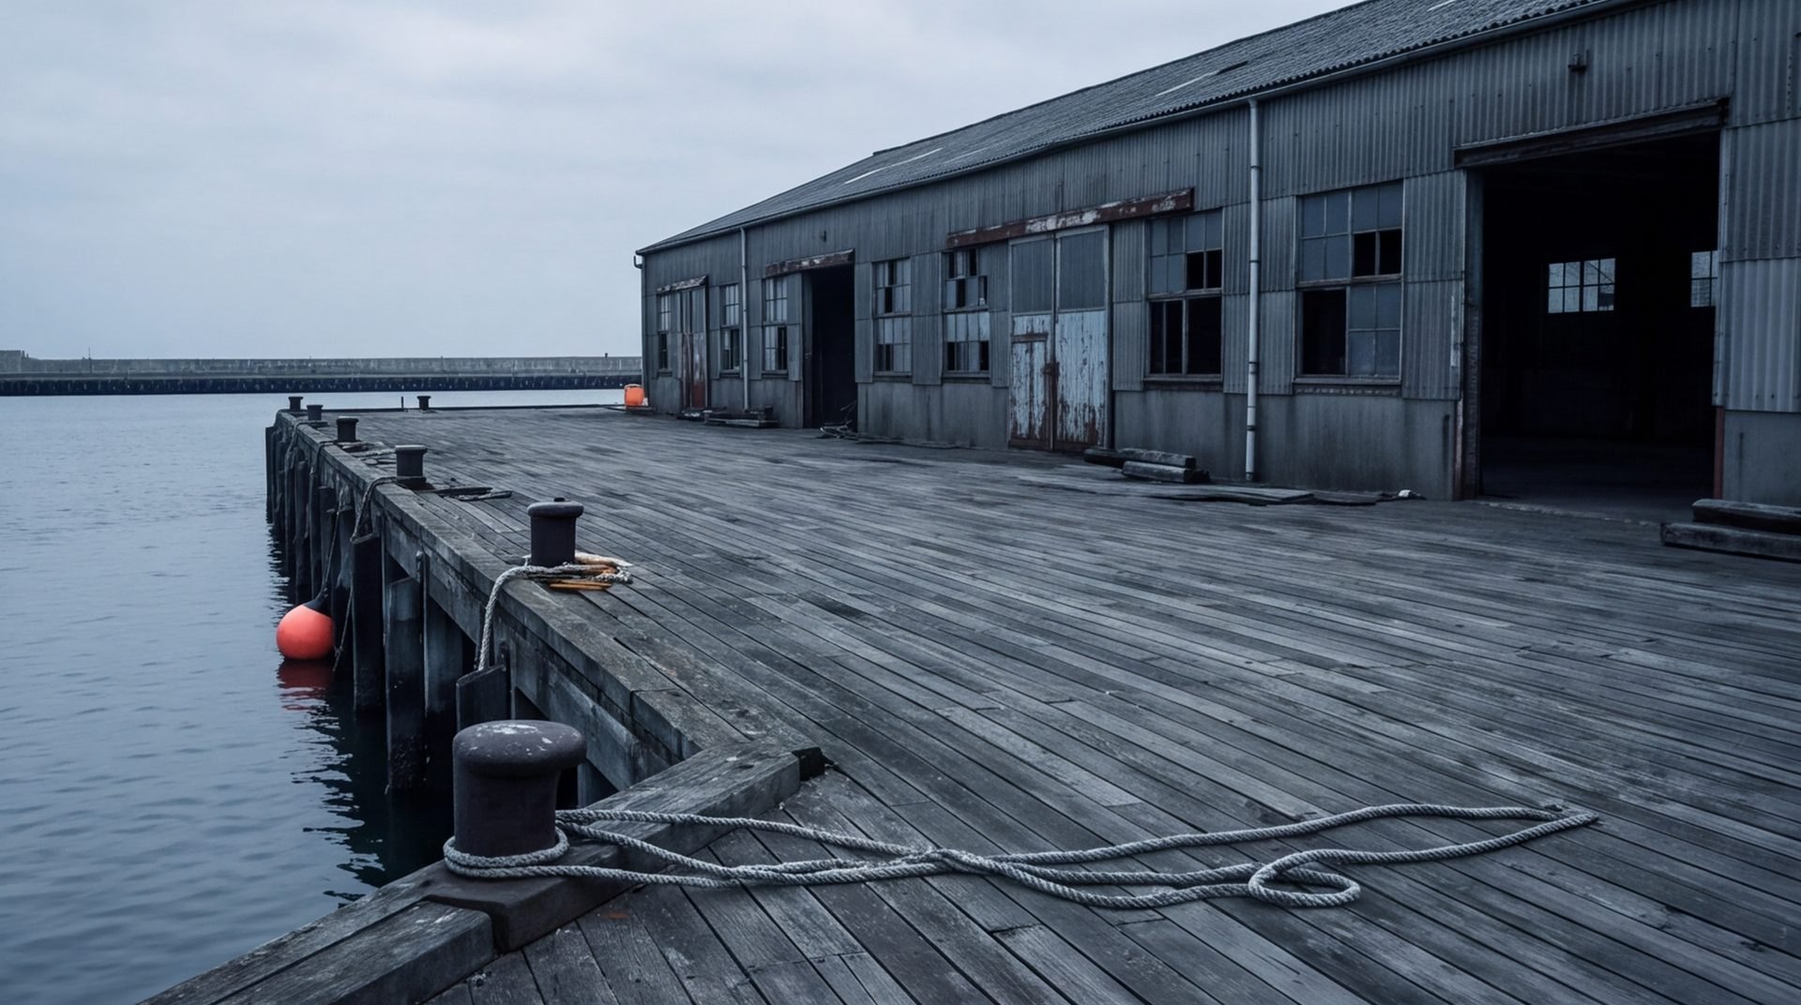
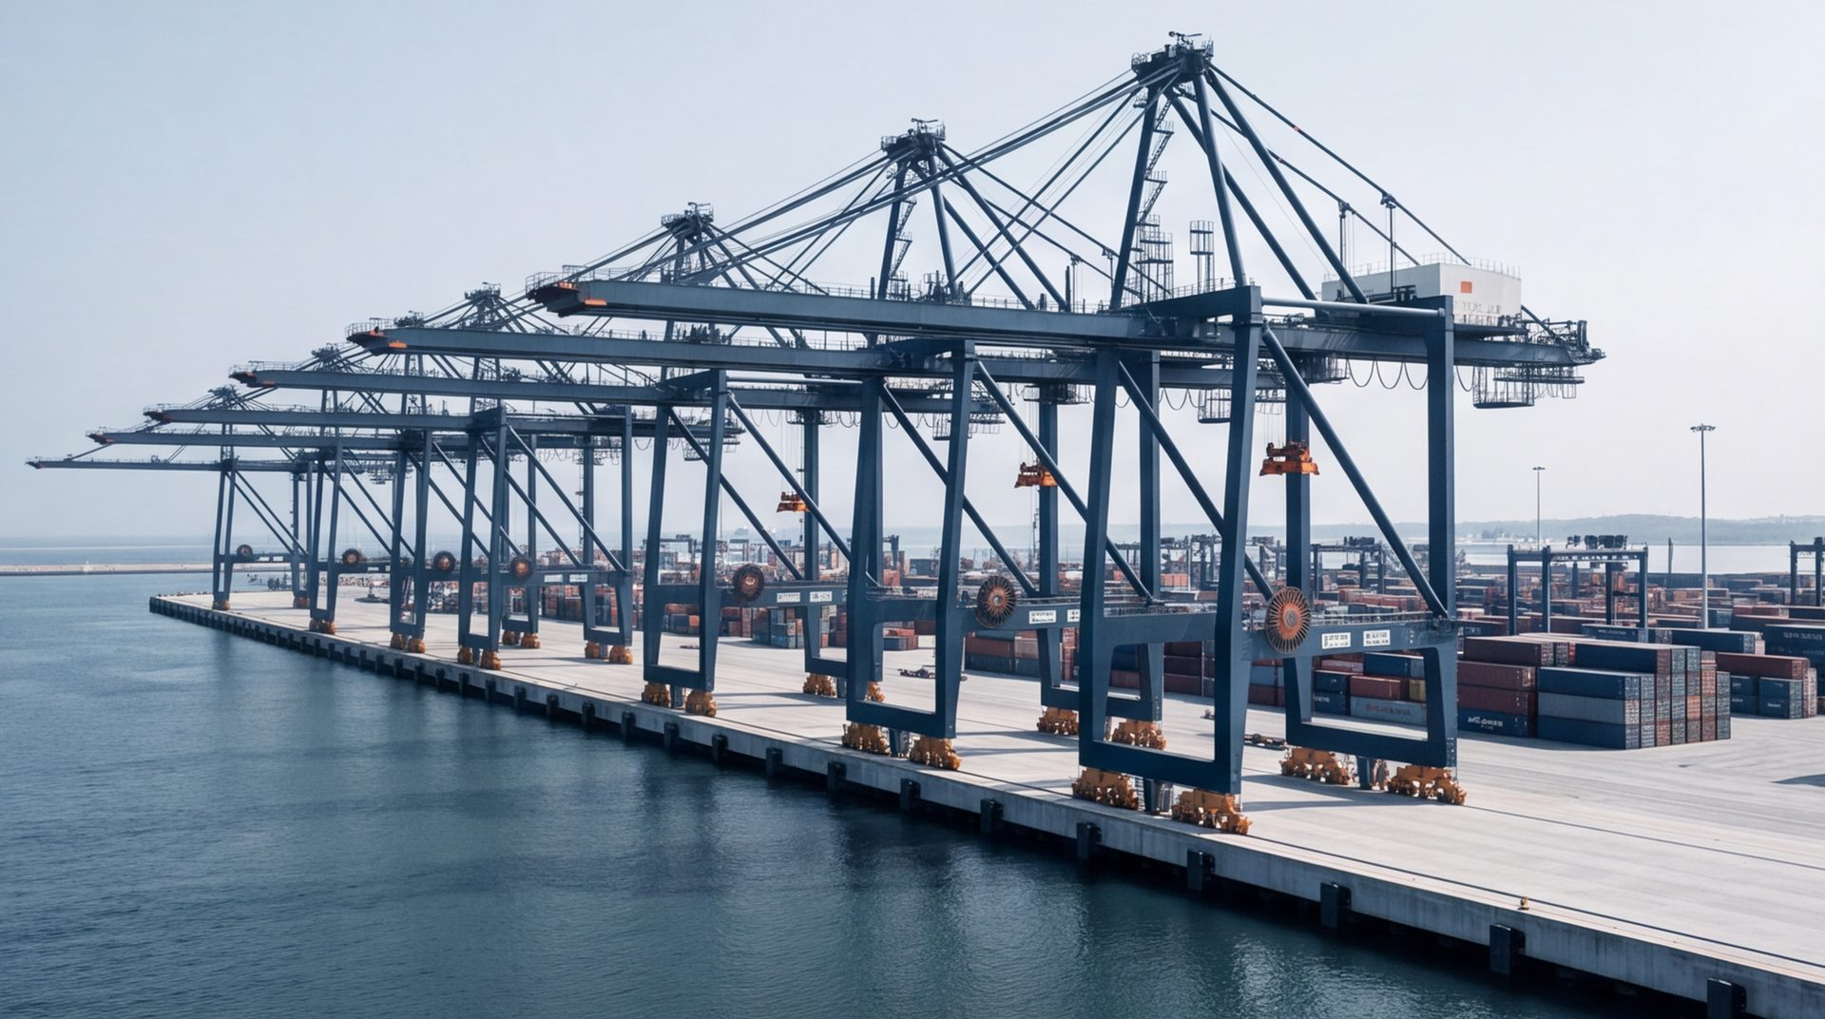
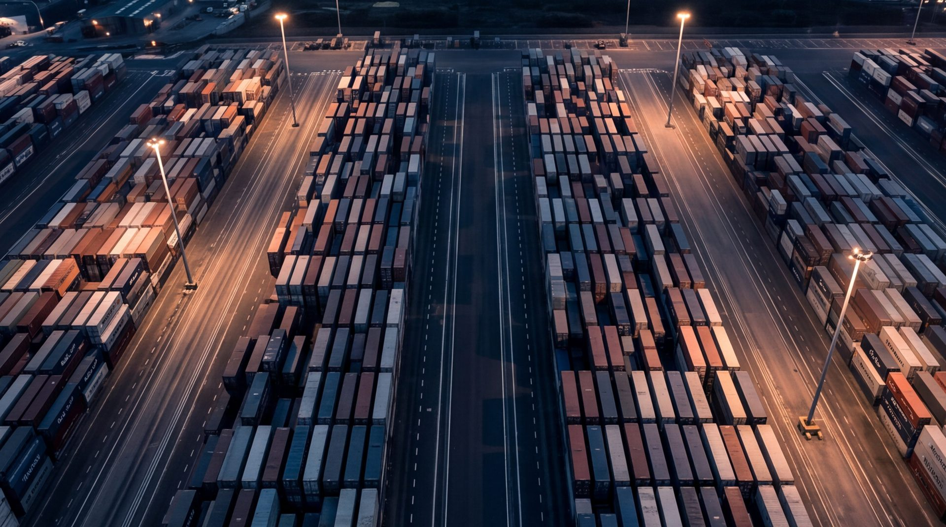
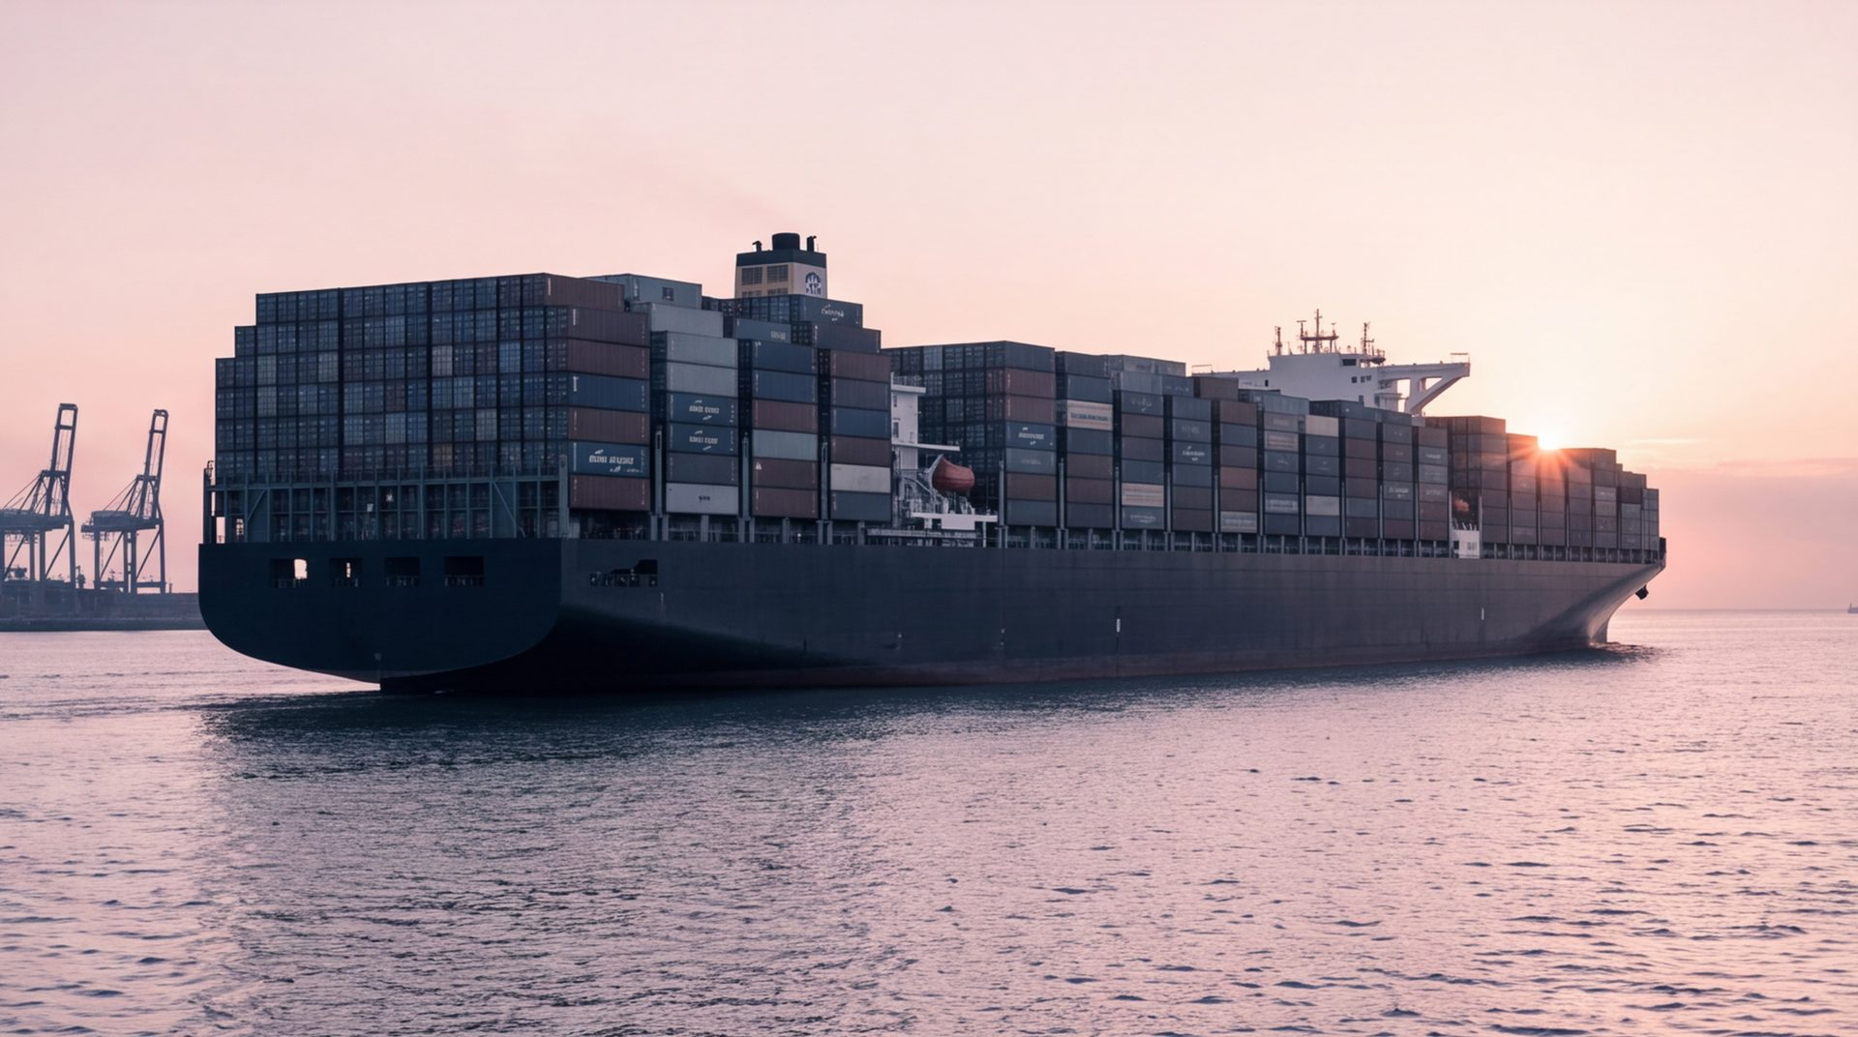
纽约港在册码头工人
1953 年 5 万余人 → 1967 年 2.3 万
1962 年伊丽莎白港启用,90 英亩
Sea-Land 码头成为几乎所有集装箱码头的原型
来源:纽新港务局;Seatrade Maritime(2024);Port Houston;1971 年专著转引
上海港 2024 年 5151 万 TEU
全球首个突破 5000 万 TEU 的港口
MSC Irina 24346 TEU,长 399.9 米
1956 年那一船约合 100 TEU
Notes:
同一场变革,有两个面。左上是代价的起点:纽约港在册码头工人从一九五三年的五万多人,降到一九六七年的两万三千人。右上是新秩序的原型:一九六二年八月十五日,纽约与新泽西港务局启用伊丽莎白港码头,园区里那块九十英亩的 Sea-Land 集装箱码头,成了此后几乎所有集装箱码头的模板。下面两格是今天的量级:上海港二〇二四年吞吐五千一百五十一万标准箱,是全球第一个突破五千万的港口;目前最大的集装箱船 MSC Irina 运力两万四千三百四十六标准箱,船长三百九十九点九米。而一九五六年的那一船,折合下来只有一百个标准箱出头。就业和港口地理的那两个数字来自转引一九七一年专著的二级文本,如果要当成强论据,建议回去核原书页码。

Slide 12
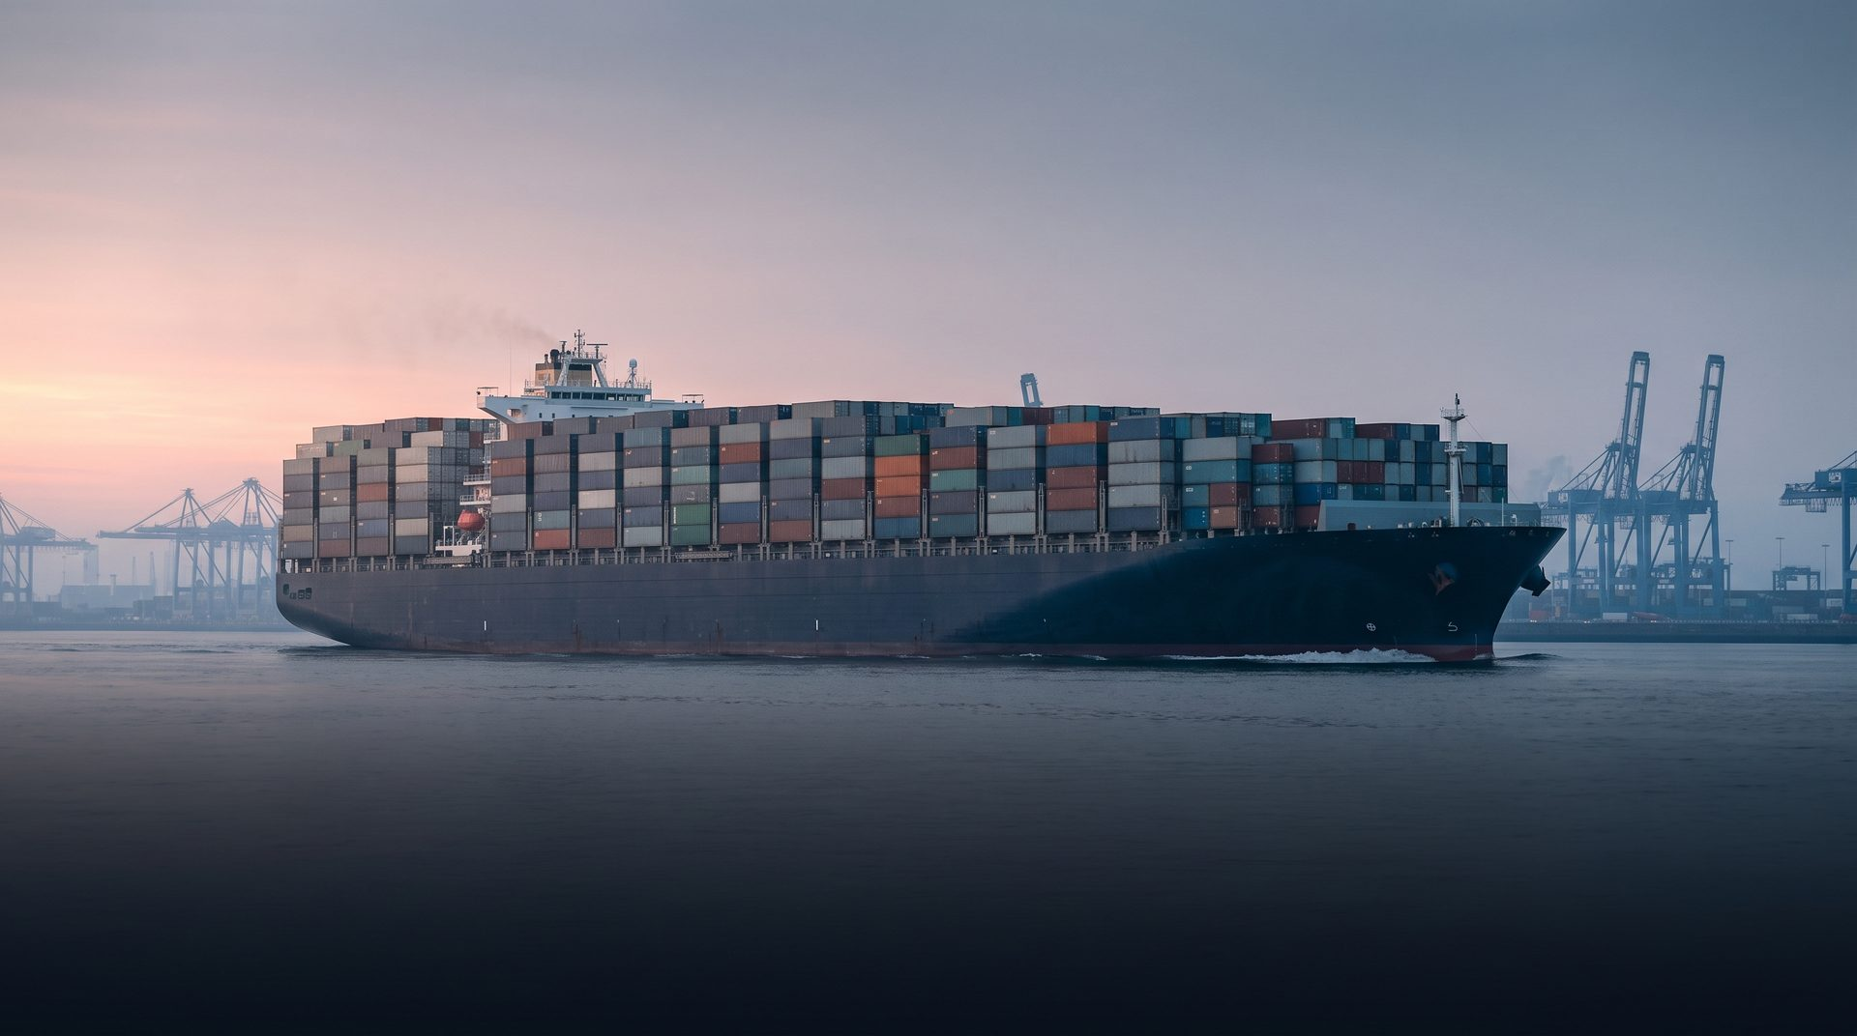
下一个集装箱,会是什么?
全球集装箱船队运力:2000 年 450 万 TEU → 2025 年约 3360 万 TEU
讨论:标准带来的红利由谁拿走,代价又由谁承担?
来源:AXSMarine 引 Alphaliner(2025)
Notes:
最后留一个问题给大家。全球集装箱船队运力从二〇〇〇年的四百五十万标准箱,增长到二〇二五年的约三千三百六十万标准箱,二十五年涨了七倍多。但这套系统真正稀缺的东西,从来不是运力,而是让各方愿意放弃自有方案、共用一套标准的那个时刻。所以我想问两个问题:今天有什么东西,可能正处在一九五六年那艘船的位置上?以及,标准带来的红利由谁拿走,代价又由谁承担——这一点,伊丽莎白港和纽约码头工人的那组数字已经给过一次回答了。

